Slide 1
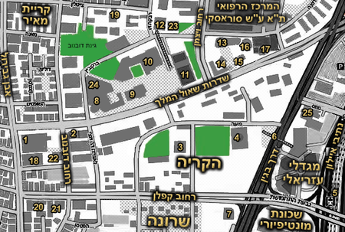
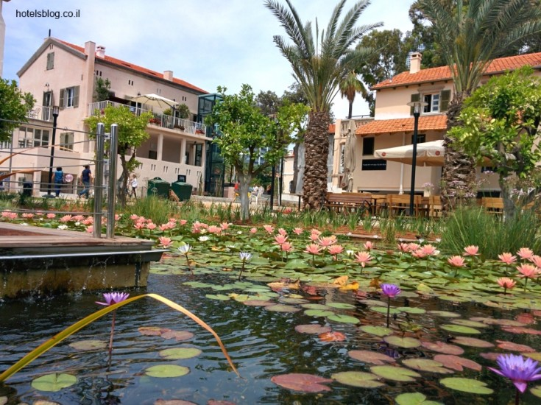
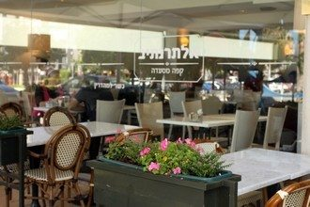
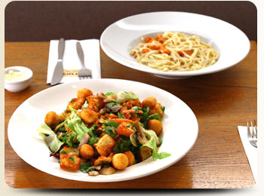
הזמנה לערב זוגות מב"ל
21.11.2018
התכנסות במתחם שרונה (נקודת מפגש קפה לנדוור)
19:30–18:00 City Quest
20:00-21:30 ארוחת ערב
מתחם שרונה (המושבה הטמפלרית)
רחוב אלברט מנדלר, תל אביב- יפו
מסעדת אלתרנתיב
רחוב דובנוב 10 תל אביב

